Slide 1
《沈阳市重要出入口设计导则》
政策解读

Slide 2
1
制定背景

Slide 3
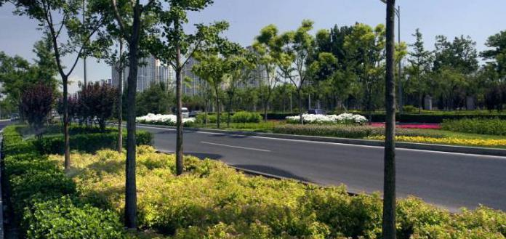
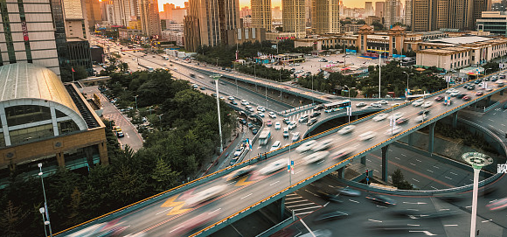
高速出入口是城市交通枢纽的重要组成部分，是展现地方特色的优良平台，是展示城市形象的重要门户和窗口。
城市出入口环境综合整治是沈阳市委、市政府精细化管理“序化”工作的重要任务之一。
为积极改善城市面貌，推动城市建设发展，落实《沈阳市城市精细化管理“十四五”规划》相关要求,高效率、高质量推进三环四环、铁路沿线及高速公路出入口附近环境综合整治和绿化景观改造提升工作。
特此开展《沈阳市重要出入口设计导则》编制工作。

Slide 4
2
编制原则

Slide 5
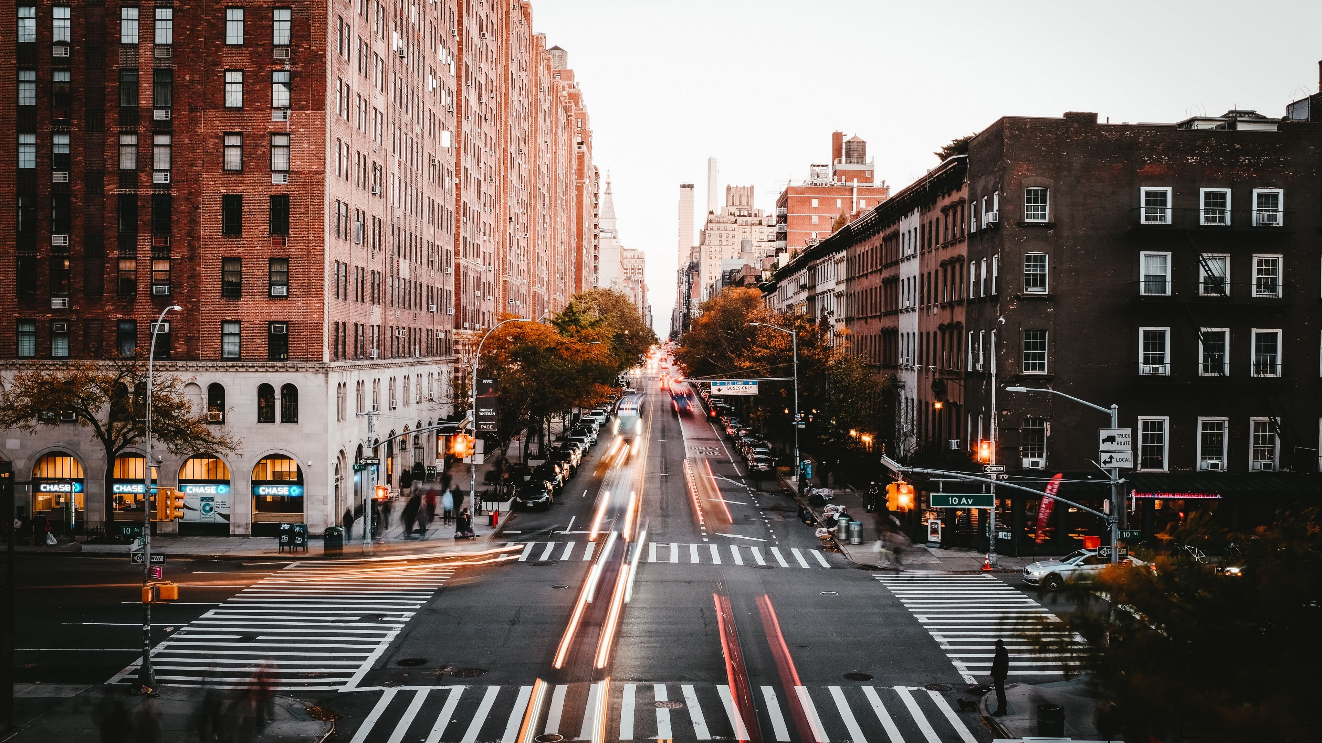
秉承 “功能品质提升、服务品质提升、生态品质提升、文化品质提升”的建设理念
贯彻“一拆、二清、三整、四绿”的城市精细化要求
坚持“洁化、序化、绿化、亮化、美化、文化”的设计原则
编制沈阳重要出入口设计导则
提升门户路口的环境品质，改善迎宾窗口的景观形象，实现沈阳市高速出入口景观提升设计的精细化、品质化、标准化，打造沈阳第一道靓丽风景线。

Slide 6
3
主要内容

Slide 7
针对沈阳四环范围内，能够充分展示城市形象的重要高速公路出入口、城郊出入口，从交通、景观、建筑、市政四大板块进行优化提升。
交通板块
市政板块
景观板块
建筑板块
交通渠化、安全岛、 慢行空间、无障碍、地面标线、交通指示标牌等
架空线入地、多杆合一、多箱合一、海绵城市等
附属绿地、路侧绿地、节点绿地、植物配置、箱体美化、桥体美化、设施小品
拆违违建、收费站亮化等
通过对城市出入口四大板块、二十余项要素建设的指引，优化沈阳重要出入口周边环境品质及景观形象，积极改善城市面貌，推动城市建设发展，实现“擦亮城市窗口，提升沈阳颜值”。

